Slide 1






$$\hat{y}$$
$$O$$
$$1$$
$${90}^{∘}$$
$$\hat{x}$$
$$1$$

Slide 2



$$a$$
$$a_{y}$$
$$a_{x}$$

Slide 3






$$a=(2,2)$$
$$b=(3,−2)$$
$$d=(−2,3)$$
$$1$$
$$c=(−3,−1)$$
$$1$$

Slide 4




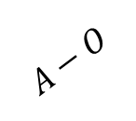
$$A=(4,3)$$
$$A−O$$
$$3$$
$$O$$
$$1$$
$$4$$
$$1$$

Slide 5







$$\hat{y}$$
$$O$$
$${90}^{∘}$$
$${90}^{∘}$$
$$\hat{x}$$
$${90}^{∘}$$
$$\hat{z}$$

Slide 6







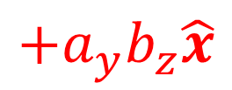
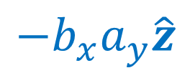










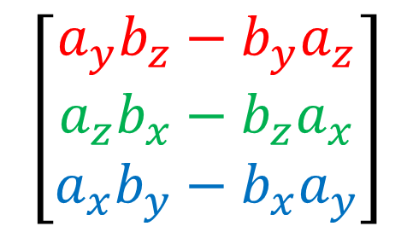
















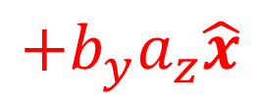














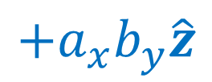
$$\hat{x}$$
$$\hat{y}$$
$$\hat{z}$$
$$\hat{x}$$
$$\hat{y}$$
①
$$a_{x}$$
$$a_{y}$$
$$a_{z}$$
$$a_{x}$$
$$a_{y}$$
$$b_{x}$$
$$b_{y}$$
$$b_{z}$$
$$b_{x}$$
$$b_{y}$$
$$\hat{x}$$
$$\hat{y}$$
$$\hat{z}$$
$$\hat{x}$$
$$\hat{y}$$
$$+a_{y}b_{z}\hat{x}$$
$$\left[\begin{matrix}a_{y}b_{z}−b_{y}a_{z} \\ a_{z}b_{x}−b_{z}a_{x} \\ a_{x}b_{y}−b_{x}a_{y}\end{matrix}\right]$$
②
$$a_{x}$$
$$a_{y}$$
$$a_{z}$$
$$a_{x}$$
$$a_{y}$$
$$+a_{z}b_{x}\hat{y}$$
$$b_{x}$$
$$b_{y}$$
$$b_{z}$$
$$b_{x}$$
$$b_{y}$$
$$+a_{x}b_{y}\hat{z}$$
④
$$\hat{x}$$
$$\hat{y}$$
$$\hat{z}$$
$$\hat{x}$$
$$\hat{y}$$
$$−b_{x}a_{y}\hat{z}$$
③
$$a_{x}$$
$$a_{y}$$
$$a_{z}$$
$$a_{x}$$
$$a_{y}$$
$$+b_{y}a_{z}\hat{x}$$
$$b_{x}$$
$$b_{y}$$
$$b_{z}$$
$$b_{x}$$
$$b_{y}$$
$$+b_{z}a_{x}\hat{y}$$

Slide 7
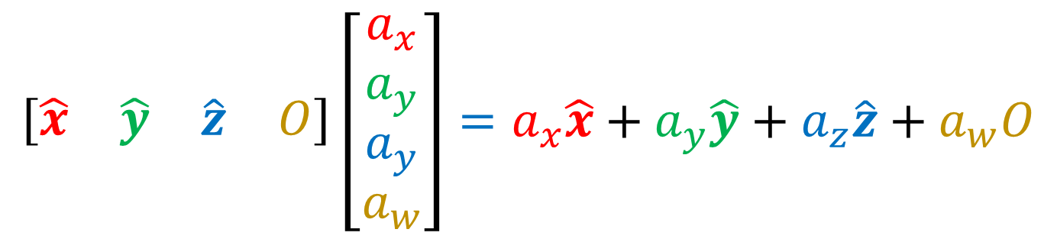
$$\left[\begin{matrix}\hat{x} & \hat{y} & \hat{z} & O\end{matrix}\right]\left[\begin{matrix}a_{x} \\ a_{y} \\ a_{y} \\ a_{w}\end{matrix}\right]=a_{x}\hat{x}+a_{y}\hat{y}+a_{z}\hat{z}+a_{w}O$$

Slide 8









$$y′$$
$$\hat{y}$$
$$O$$
$$1$$
$$x′$$
$$O′$$
$${90}^{∘}$$
$$\hat{x}$$
$$1$$
(a)
(b)

Slide 9




























$$x=−2$$
$$x=0$$
$$x=2$$
$$y=3$$
$$y=2$$
$$x=2$$
$$y=1$$
$$x=1$$
$$O′$$
$$y=0$$
$$O$$
$$y=−1$$
$$x=0$$
$$x′$$
$$\hat{y}$$
$$\hat{x}$$
$$y=−2$$
$$x=−1$$
$$y′$$
$$y=−2$$
$$y=−3$$
$$y=−1$$
$$x=−2$$
$$y=0$$
$$x=−3$$
$$x=−1$$
$$x=1$$
$$x=3$$
$$y=1$$
$$y=2$$
(a)
(b)

Slide 10






$$y′$$
$$x^{′}+y′$$
$$O′$$
$$4$$
$$x′$$
$$3$$

Slide 11



$$y′$$
$$O′$$
$$4$$
$$3$$
$$x′$$
$$z′$$
$$2$$

Slide 12



$$P=(r,θ)$$
$$r$$
$$θ$$
$$O$$
$$\hat{x}$$

Slide 13







$$P=(r,θ,z)$$
$$z$$
$$\hat{y}$$
$$r$$
$$θ$$
$$\hat{x}$$
$$O$$

Slide 14








$$\hat{z}$$
$$P=(r,θ,φ)$$
$$θ$$
$$r$$
$$\hat{x}$$
$$O$$
$$φ$$
$$\hat{y}$$

